Slide 1


AMPLIFICADOR DE ÁUDIO 10W RMS
INSTITUTO FEDERAL DE SANTA CATARINA
DEPARTAMENTO DE ELETRÔNICA
Acadêmico: Bruno Engelbert
Florianópolis, dezembro de 2010.

Slide 2
SUMÁRIO
INTRODUÇÃO
OBJETIVOS
ESTRUTURA DO PROJETO
FONTE DE ALIMENTAÇÃO
CIRCUITO STANDBY
CONTROLE DIGITAL DE VOLUME
FILTRO ANTI-REPIQUE
CIRCUITO CONTADOR DIGITAL
ATENUADOR DE TENSÃO
CIRCUITO DE EQUALIZAÇÃO
SISTEMA AMPLIFICADOR
CIRCUITO DE PROTEÇÃO
BLOCO DE ATRASO
BLOCO DE PROTEÇÃO DC
PROBLEMAS ENFRENTADOS
CONSIDERAÇÕES FINAIS
REFERÊNCIAS

Slide 3
INTRODUÇÃO
A demanda por amplificadores de áudio vem aumentando durante cada ano, e com as inovações tecnológicas, junto ao nível de exigência de cada usuário, essas estruturas vêm ganhando características cada vez melhores, que vai desde a diminuição do nível de ruído até o próprio design do produto.

Slide 4
OBJETIVOS
Aplicar os conhecimentos adquiridos nas disciplinas dos semestres iniciais do curso, na forma de um sistema amplificador de áudio de 10W de potência RMS.

Slide 5
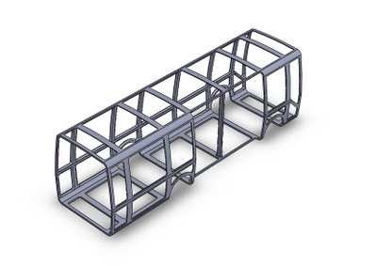
ESTRUTURA DO PROJETO

Slide 6
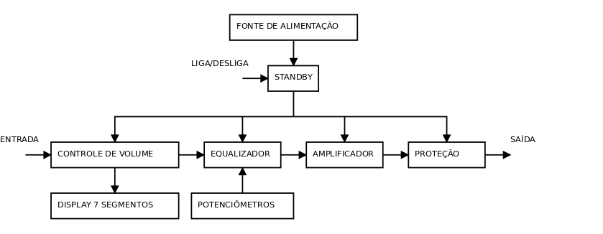
ESTRUTURA DO PROJETO
Figura 1 - Diagrama de blocos do Projeto Integrador 1.

Slide 7
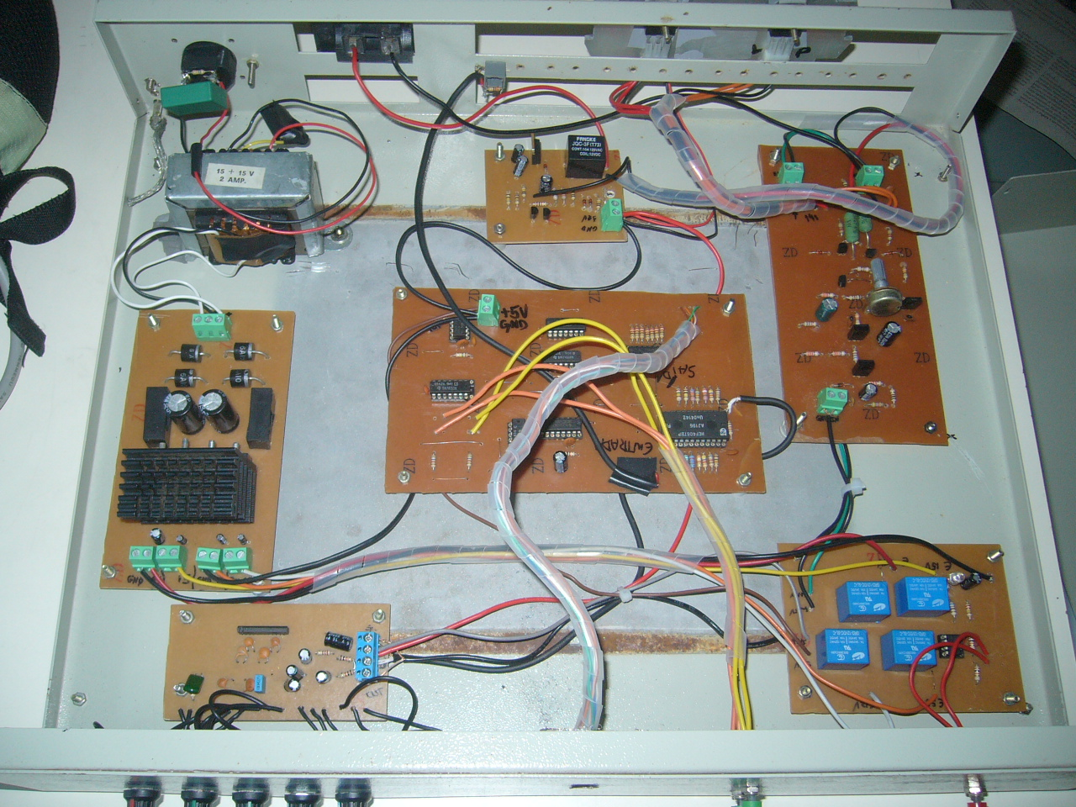
ESTRUTURA DO PROJETO
Figura 2 - Foto do projeto no gabinete.

Slide 8
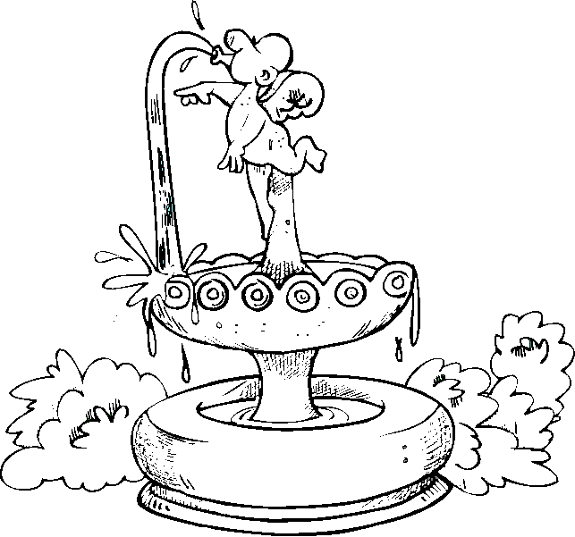
FONTE DE ALIMENTAÇÃO

Slide 9
FONTE DE ALIMENTAÇÃO
Tensões de saída:
+15V e -15V
+12V
+5V
Corrente Máxima:
1A

Slide 10
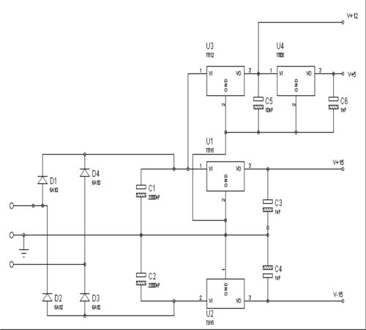
FONTE DE ALIMENTAÇÃO
Figura 3 - Esquemático da fonte de alimentação.

Slide 11

CIRCUITO STANDBY

Slide 12
CIRCUITO STANDBY
Figura 4 – Diagrama de blocos do controle de volume.

Slide 13

CONTROLE DIGITAL DE VOLUME

Slide 14
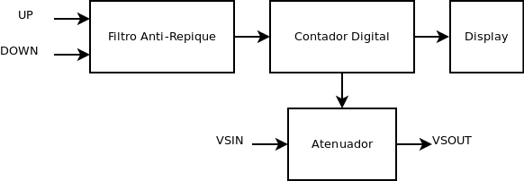
CONTROLE DIGITAL DE VOLUME
Figura 5 – Diagrama de blocos do controle de volume.

Slide 15
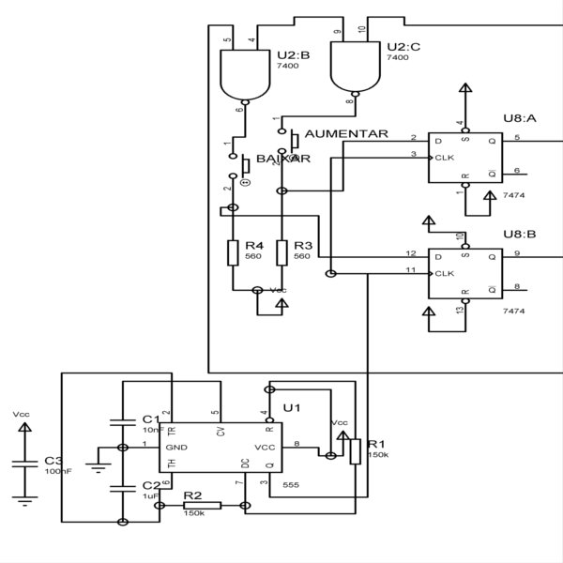
CONTROLE DIGITAL DE VOLUME
FILTRO ANTI-REPIQUE
Figura 6 – Filtro anti-repique.

Slide 16
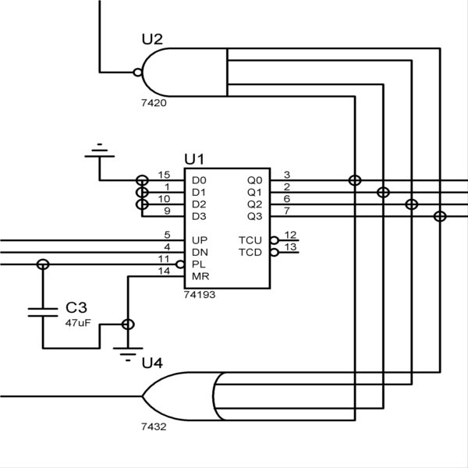
CONTROLE DIGITAL DE VOLUME
CONTADOR DIGITAL
Figura 7 – Contador digital.

Slide 17
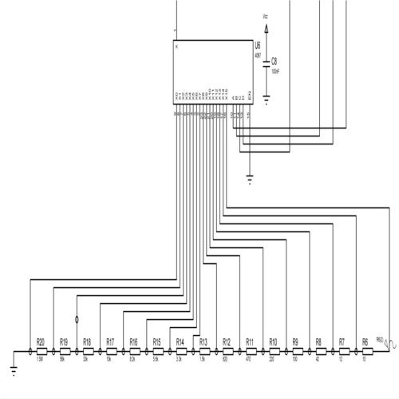
CONTROLE DIGITAL DE VOLUME
ATENUADOR DE TENSÃO
Figura 8 – Atenuador de tensão.

Slide 18
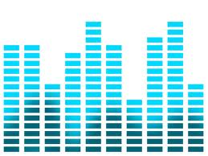
CIRCUITO DE EQUALIZAÇÃO

Slide 19
CIRCUITO DE EQUALIZAÇÃO
Tabela 1 – Frequência de corte do equalizador.
Filtro | Frequência de corte (Hz)
Grave | 100
Médio Grave | 300
Médio | 1000
Médio Agudo | 3000
Agudo | 10000

Slide 20
CIRCUITO DE EQUALIZAÇÃO
Figura 9 – Atenuador de tensão.

Slide 21

SISTEMA AMPLIFICADOR

Slide 22
SISTEMA AMPLIFICADOR
Dividido em 5 etapas:
Amplificador diferencial: Tem a função de amplificar a diferença entre a entrada e a realimentação.
Amplificador de tensão: Bloco que amplifica a tensão que será usada nos blocos seguintes.
Balanceamento de Tensão: Sincronizar a onda senoidal para a etapa de potência.
Realimentação: Define o ganho em malha fechada da estrutura e garante uma estabilidade ao sistema.
Amplificador de potência: Responsável por manter a corrente necessária para que não ocorra uma baixa tensão na carga.

Slide 23
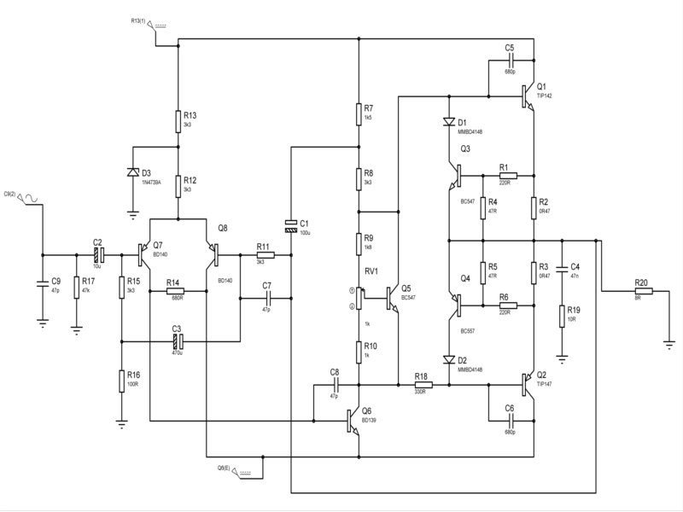
SISTEMA AMPLIFICADOR
Figura 10 – Atenuador de tensão.

Slide 24
SISTEMA AMPLIFICADOR
RESULTADOS PRÁTICOS
Tabela 2 – Teste de temperatura x carga.
Tempo (minutos) | Elemento | Carga | Temperatura (ºC)
0 – 5 | MOSFET1 | Sem carga | 25
 | MOSFET2 |  | 25,5
6 – 10 | MOSFET1 | 27Ω | 28
 | MOSFET2 |  | 27
11 – 15 | MOSFET1 | 13,5Ω | 36
 | MOSFET2 |  | 36,5
16 – 20 | MOSFET1 | 6,75Ω | 43
 | MOSFET2 |  | 44

Slide 25
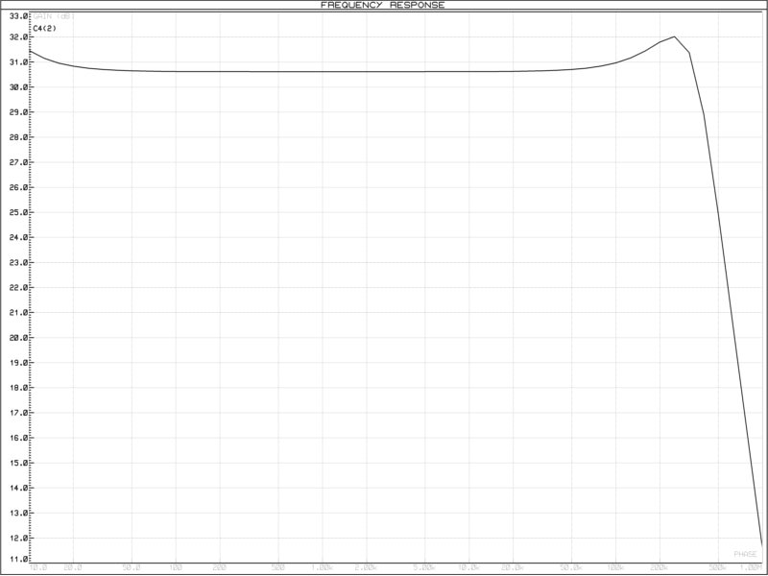
SISTEMA AMPLIFICADOR
RESPOSTA EM FREQUÊNCIA SIMULADA
Figura 11 – Resposta em frequência simulada no software Proteus.

Slide 26
SISTEMA AMPLIFICADOR
RESPOSTA EM FREQUÊNCIA PRÁTICA
Frequência (Hz) | Vi (mV) | Vo (V) | Av (dB)
0 | 0 | 0 | 0
10 | 400 | 13 | 30,24
20 | 400 | 13 | 30,24
100 | 400 | 13 | 30,24
500 | 400 | 13 | 30,24
1000 | 400 | 13 | 30,24
3000 | 400 | 13 | 30,24
5000 | 400 | 13 | 30,24
7000 | 400 | 13 | 30,24
10000 | 400 | 13 | 30,24
13000 | 400 | 13 | 30,24
15000 | 400 | 13 | 30,24
20000 | 400 | 13 | 30,24
23000 | 400 | 13 | 30,24
25000 | 400 | 13 | 30,24
30000 | 400 | 13 | 30,24

Slide 27

CIRCUITO DE PROTEÇÃO

Slide 28
CIRCUITO DE PROTEÇÃO
Sua função é permitir que os auto falantes não sejam danificados por corrente contínua.
Possui 2 estágios:
Bloco de atraso.
Bloco de proteção DC.

Slide 29
CIRCUITO DE PROTEÇÃO
BLOCO DE ATRASO
Figura 12 - Bloco de atraso.

Slide 30
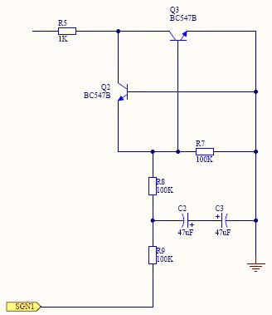
CIRCUITO DE PROTEÇÃO
BLOCO DE PROTEÇÃO DC
Figura 13 - Bloco de proteção DC.

Slide 31
PROBLEMAS ENFRENTADOS
Montagem no gabinete.
Ruído gerado quando em volume baixo e dependendo de como o equalizador estava regulado.

Slide 32
CONSIDERAÇÕES FINAIS
O projeto integrador é uma ferramenta que proporciona aos alunos a aplicação prática do conteúdo apresentado em sala de aula, organização e metodologia.
O objetivo desde o inicio foi projetar bem os circuitos, simulá-los e efetuar a verificação para garantir o funcionamento antes da montagem, desta forma, eventuais problemas que aparecessem seriam primeiramente considerados erro na montagem ou algum componente danificado. Assim, garantimos a qualidade e confiabilidade do produto.

Slide 33
REFERÊNCIAS
BOGART JR., T. F. Dispositivos e circuitos eletrônicos. São Paulo: Makron Books, v. II, 2001.
BOYLESTAD, R. L.; NASHELSKY, L. Introdução a análises de circuitos. 6ª Edição. ed. Rio de Janeiro: [s.n.], 1999.
SELF, D. Audio power amplifier design handbook. 3ª Edição. ed. [S.l.]: Newnes, 2002.
SLONE, R. G. High-power audio amplifier construction manual – 50 to 500. [S.l.]: McGraw-Hill, 1999.

Slide 34
OBRIGADO!

